Slide 1
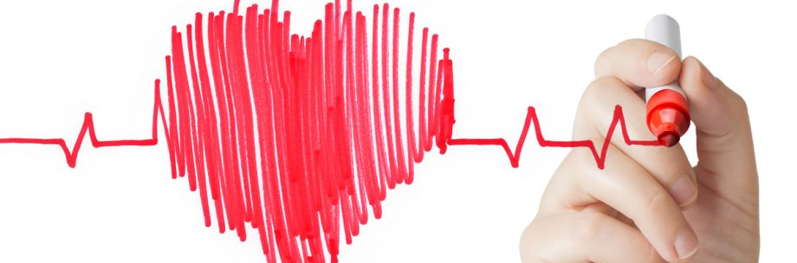
Hart- en vaatziekten
DEEL 2

Slide 2
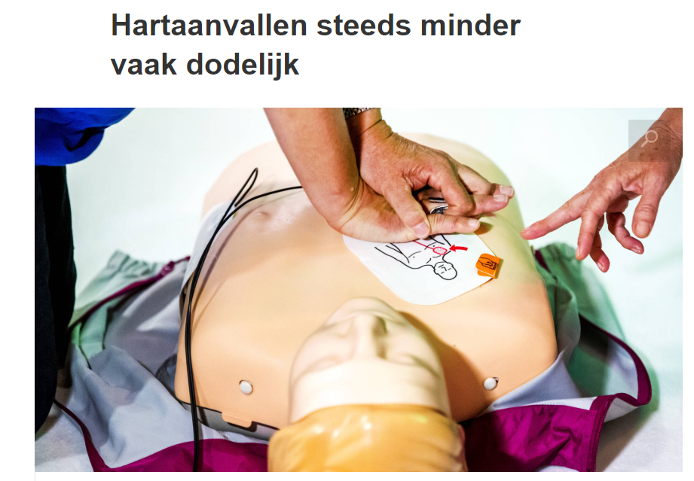

Slide 3
Een voorbeeld. Zouden meer bedrijven dit moeten doen?

Slide 4
Wat gaan we vandaag doen?
Het hart
Functie bloedomloop
Aders/slagaders/haarvaten
Bloeddruk
Bloeddruk van elkaar meten
Gevolgen & oorzaken
Vetten
Functies
Opname
Negatieve en positieve effecten
Kahootje

Slide 5
Uitleg van het hart

Slide 6
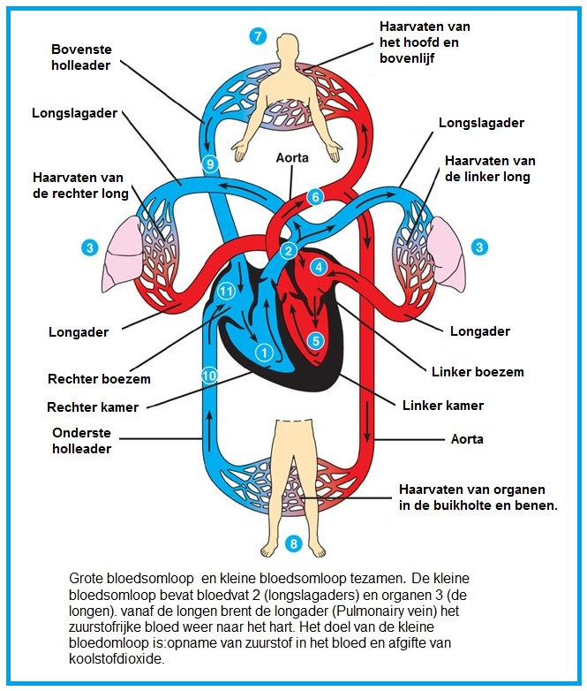
Functie bloedsomloop
Bloed rondpompen
Cellen en weefsels voorzien van zuurstof en brandstoffen
Afvalstoffen afvoeren

Slide 7
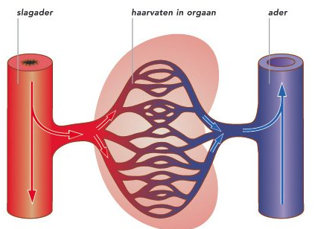
Aders/slagaders/haarvaten
Rood = zuurstofrijk
Blauw = zuurstofarm

Slide 8
Bloeddruk
Systolische bloeddruk – bovendruk | Diastolische bloeddruk - onderdruk
120 mm Hg | 80 mm Hg
Het moment dat de druk het hoogst is | Het moment dat de druk het laagst is
Wanneer bloed de slagader ingaat | Wanneer de kamers zich vullen
Te hoog: 140 mm Hg | Te laag: 60 mm Hg
Een te hoge bloeddruk kan leiden tot beschadiging van de bloedvatwand
Notes:
Oorzaken van hoge bloeddruk
Te veel zoutinname
Onvoldoende groente en fruit eten
Lichamelijke inactiviteit
Overgewicht
Te veel alcohol drinken

Slide 9
Bloeddruk van elkaar meten

Slide 10
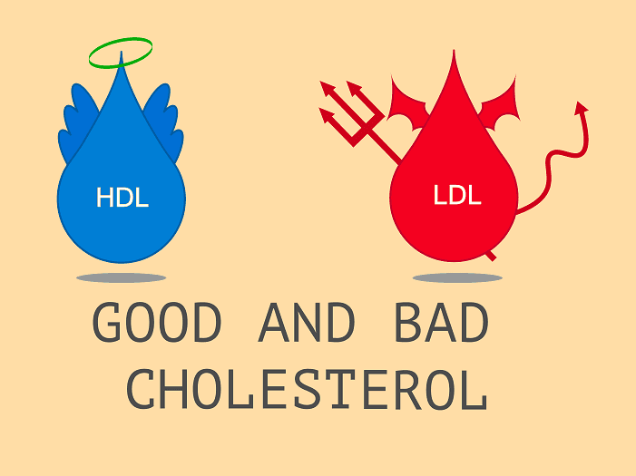
Cholesterol
Vetachtige stof
Bouwstof
Schadelijk als:
Cholesterol gehalte te hoog
Verhouding tussen LDL-cholesterol en HDL-cholesterol scheef is

Slide 11
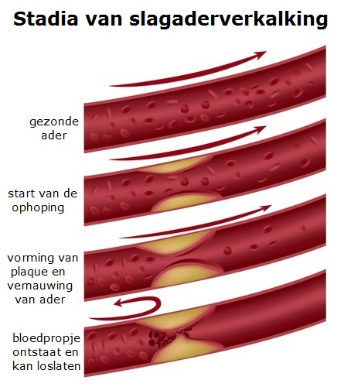
Aderverkalking (arterosclerose)
Gladde bloedvatwand (slagader) → ruw (beschadigingen)
Té veel cholesterol in het bloed
Cholesterol hecht zich aan beschadigde ruwe wand
Dikke, verharde plek in slagader (plaque)
Kan leiden tot volledige vernauwing
Beschadiging van plaque: stolsel laat los en gaat de bloedbaan in

Slide 12
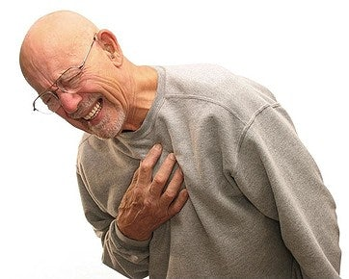
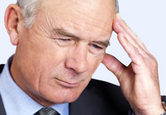
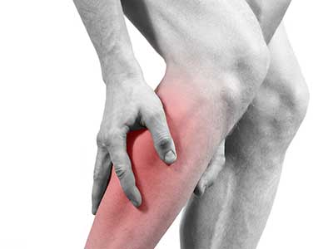
Gevolgen
Zuurstof tekort in achterliggende delen
Hart infarct – afsluiting kransslagader, geen zuurstof
Beroerte – hersenen geen zuurstof
Etalage benen – slechte bloedtoevoer in benen
Notes:
Angina pectoris: deels afsluiting van de kransslagaders, pijn op de borst. Pijn vaak pas nadat meer dan de helft vernauwd is. Bij angina pectoris kan het hart niet genoeg zuurstof leveren (bij inspanning). Daarom is er ook vooral pijn bij inspanning
Hart infarct: volledige afsluiting van de kransslagaders. Volledige afsluiting door een klein stolsel een vernauwd bloedvat volledig afsluit. Hart is een spier en krijgt geen zuurstof meer. Een deel van het hart zal stoppen met werken (pompen). Klachten ontstaan geleidelijk: armen, kaak, rug. Misselijkheid/braken
Beroerte: herseninfarct, hersenbloeding: een bloedvat in de hersenen is volledig afgesloten. Een deel van de hersenen krijgt geen zuurstof. Mond, spraak arm.
Etalage benen: deels vernauwing in de benen. Pijn met name bij beweging. Bloedtoevoer is slecht. Veel 50 plussers krijgen hier mee te maken
(trombose is de vorming van stolsels, kan in aders én slagaders)

Slide 13
Oorzaken hart- en vaatziekten
Te hoge zoutinname (bloeddruk)
Onvoldoende groente en fruit eten
Roken
Lichamelijke inactiviteit
Overgewicht
Te veel alcohol drinken
Diabetes
Het voorkomen van hart- en vaatziekten in de familie

Slide 14
We gaan het over vetten hebben

Slide 15
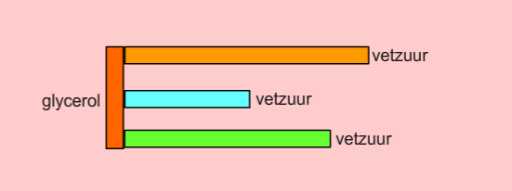
Vetten
3x een vetzuur gekoppeld

Slide 16
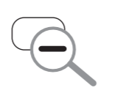
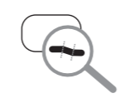
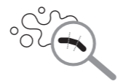
3 soorten vet(zuren)
Verzadigd vet | Transvet | Onverzadigd vet
Structuur: een rechte lijn Negatief effect op de gezondheid Hard bij kamer temperatuur Dierlijk vet | Structuur: rechte lijn met een knik Negatief effect op de gezondheid Hard bij kamer temperatuur Dierlijk vet | Structuur: gebogen lijn Positief effect op de gezondheid Vloeibaar bij kamer temperatuur (olie) Plantaardig vet

Slide 17
Functies van vet
Energie leveren
Langdurige inspanning
Bescherming van organen tegen stoten en kou
Vervoerder voor vitaminen en hormonen
Notes:
9 kcal
Uit vet wordt ook gewoon ATP gevormd

Slide 18
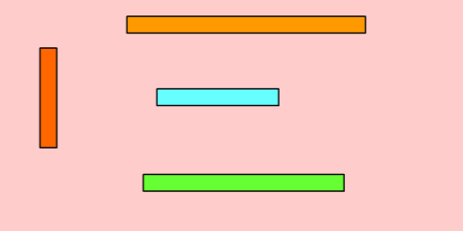
Opname
1e punt van vertering: begin dunne darm
1) gal: grote vetdruppels → kleine vetdruppels
2) alvleessap: breekt vet af tot losse vetzuren
Opname in dunne darm → lymfestelsel
Vanuit lymfe in het bloed
Afgifte aan weefsel en spiercellen die vet nodig hebben
Restant naar de lever
Notes:
Vergelijking snelweg:
Je kan de bloedbaan een beetje vergelijken met een snelweg. Jullie hebben vast wel allemaal een x auto gereden of begrijpen in ieder geval dat je niet uit het niets opeens een snelweg kan opgaan. Nou dat is met vet hetzelfde geval. Dat kan niet direct de bloedbaan in. Want vet is niet water oplosbaar en het moet dus verpakt worden. De cellen die van de darm naar de bloedbaan gaan zijn niet in staat om het te verpakken. De oplossing is dat het eerst via het lymfe stelsel vervoerd wordt: die kan vetcellen, laat maar zeggen, in een soort vrachtwagens stoppen die dan wel de snelweg op kunnen. Wanneer vet via de vrachtwagens getransporteerd wordt worden delen van vet afgegeven aan vetcellen of spieren die vet nodig hebben en zo wordt de vrachtwagen steeds leger. De deeltjes vet die overblijven gaan terug naar de lever.

Slide 19
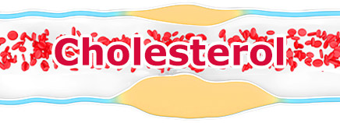
Negatief effect op de gezondheid
Restant in de lever zet verzadigd vet om in “slecht” cholesterol: LDL
LDL Cholesterol wordt de bloedbaan ingestuurd
Aderen vernauwen als de hoeveelheid cholesterol te hoog is
Cholesterol komt ook uit voeding, maar minimaal
Eieren, orgaanvlees, paling, schaal- en schelpdieren
Verlagen van LDL cholesterol: vermijd verzadigd vet
Cholesterol is noodzakelijk,
het speelt namelijk een rol bij de aanmaak van hormonen en is belangrijk bij de vorming van celwanden.
Notes:
Stel je voor alles opslag plaatsen waar de vrachtwagens moeten afleveren zitten vol: dan blijven de vrachtwagens maar rondrijden met die vetcellen. Het is net als op een snelweg, als daar veel auto’s rijden ontstaat er ook een file. Die file ontstaat ook in de bloedvaten, het wordt er voller en de vaten gaan vernauwen. Cholesterol blijft plakken aan de bloedvat wanden.

Slide 20
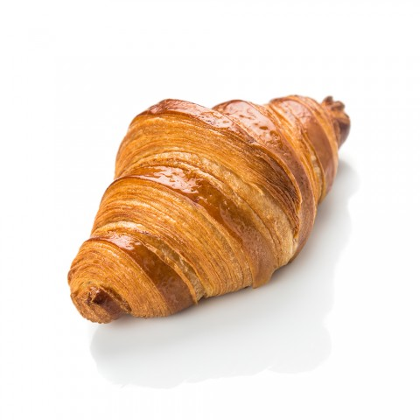
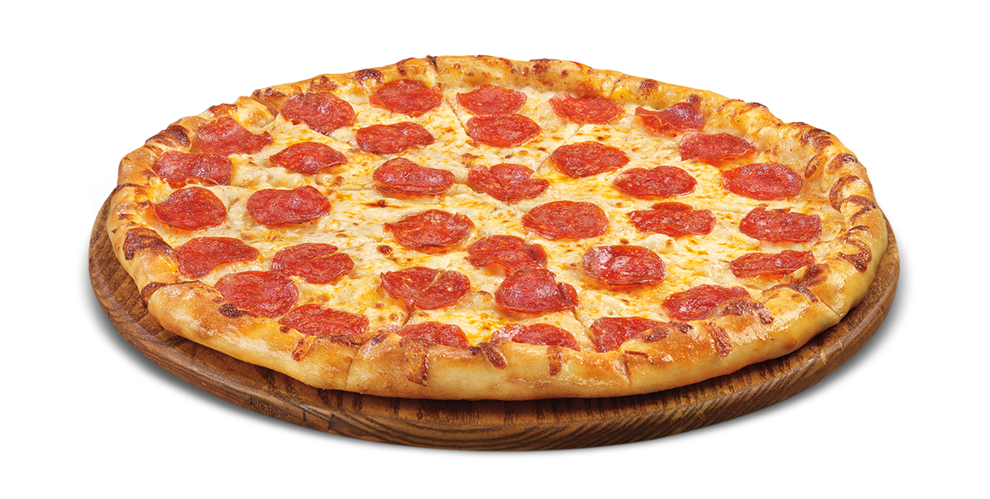
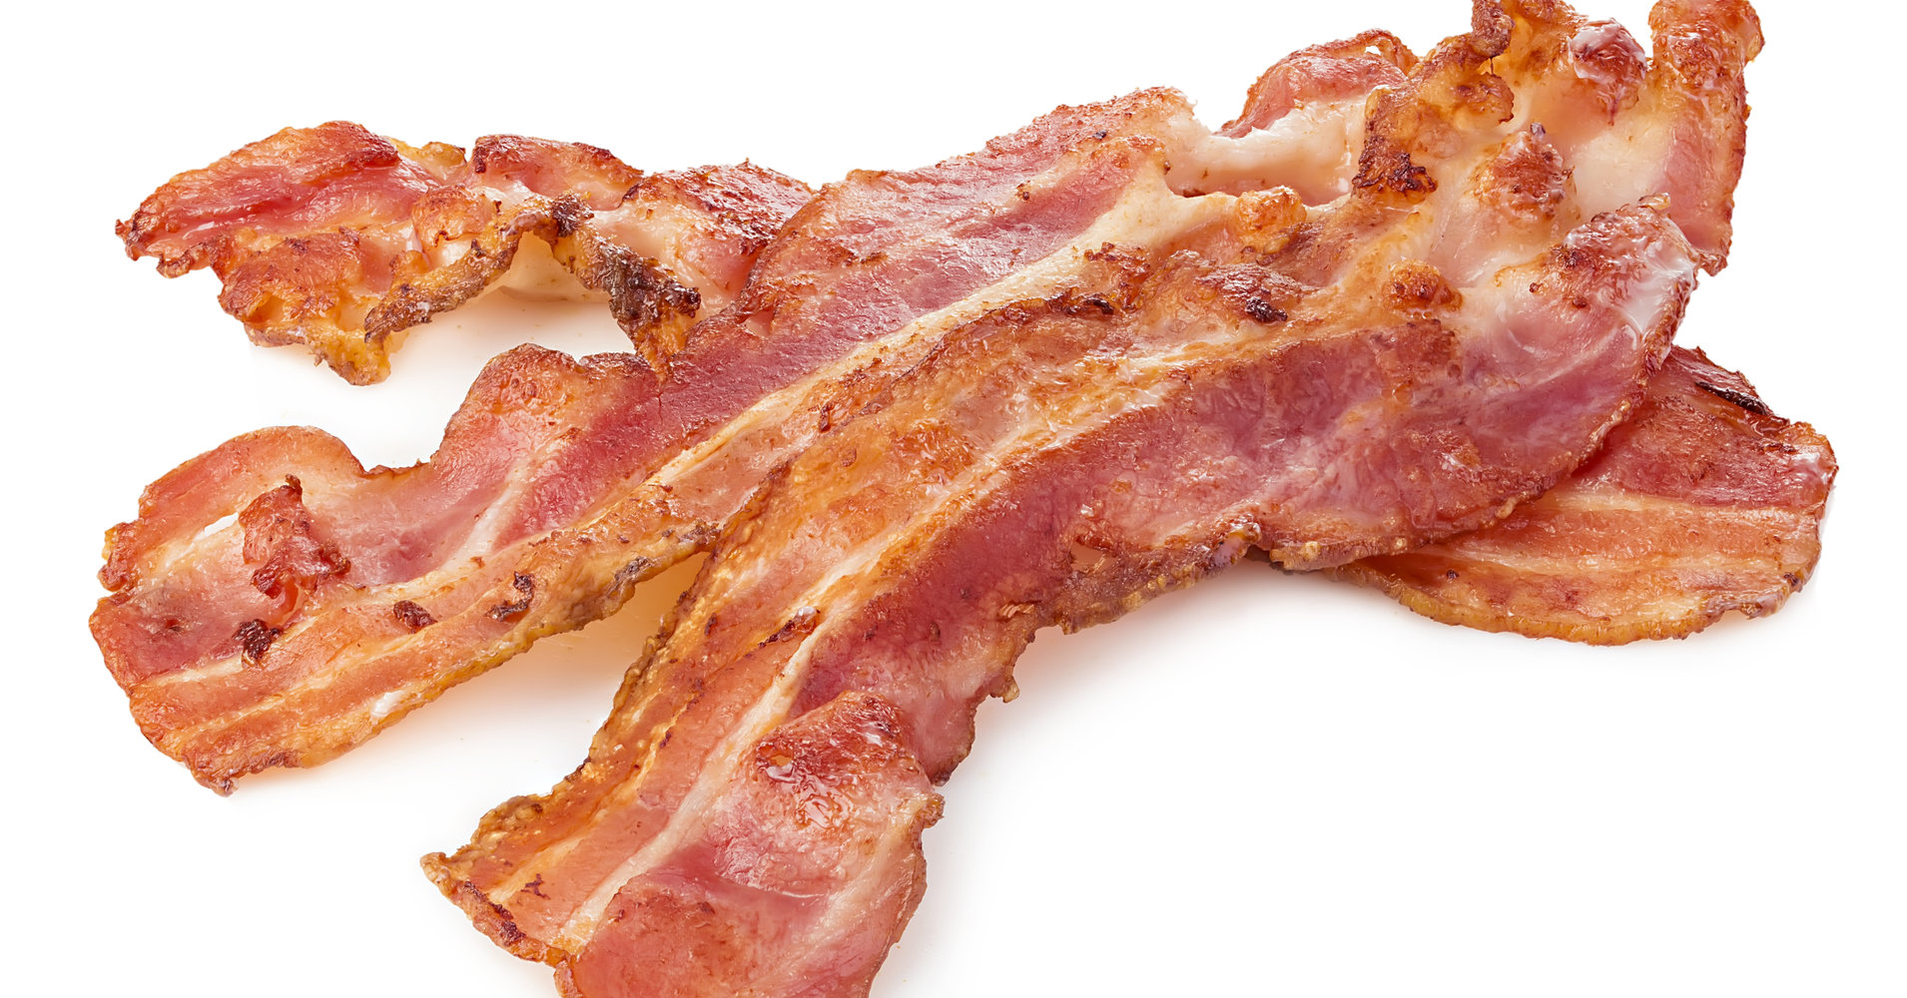
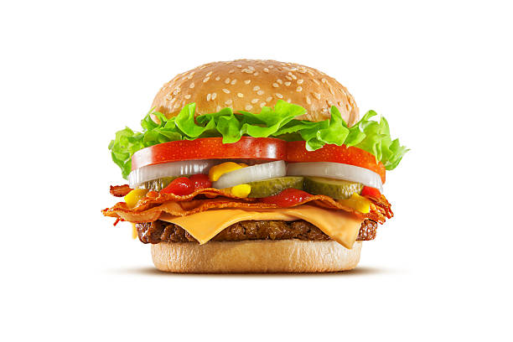
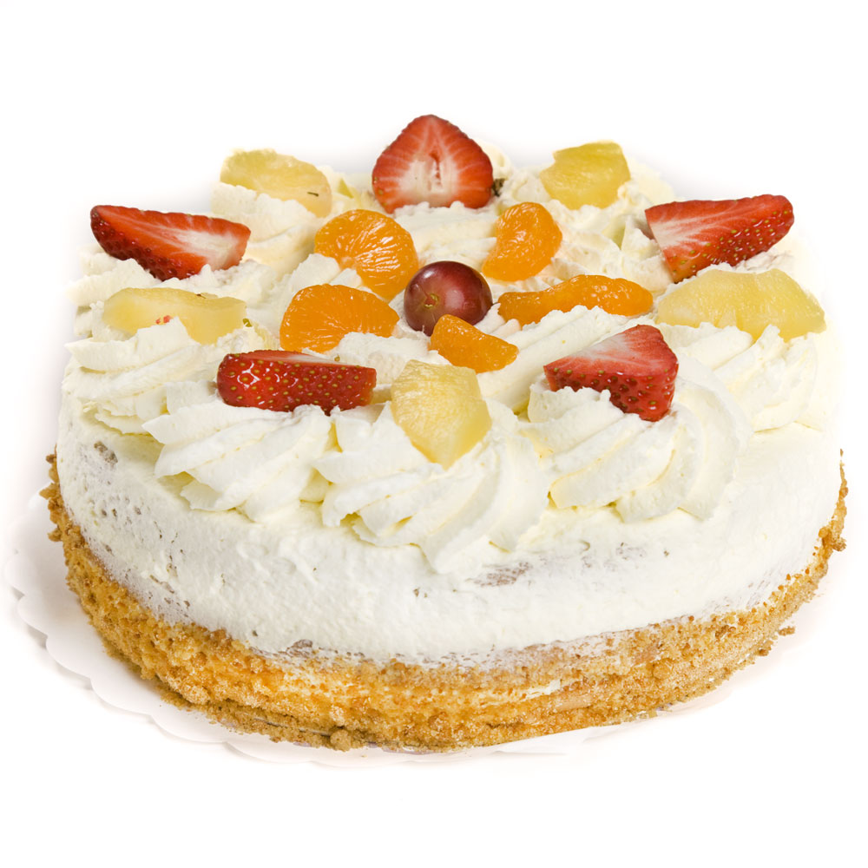
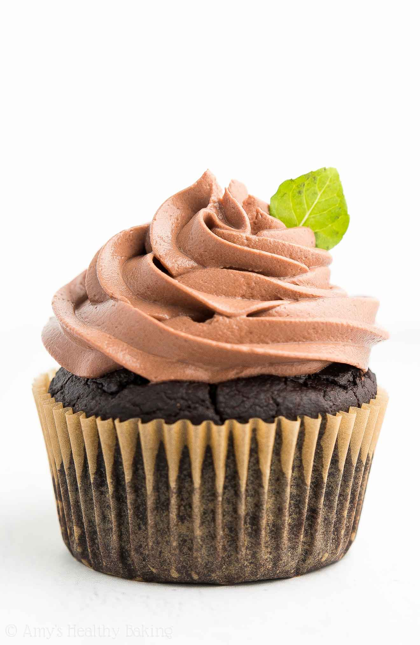
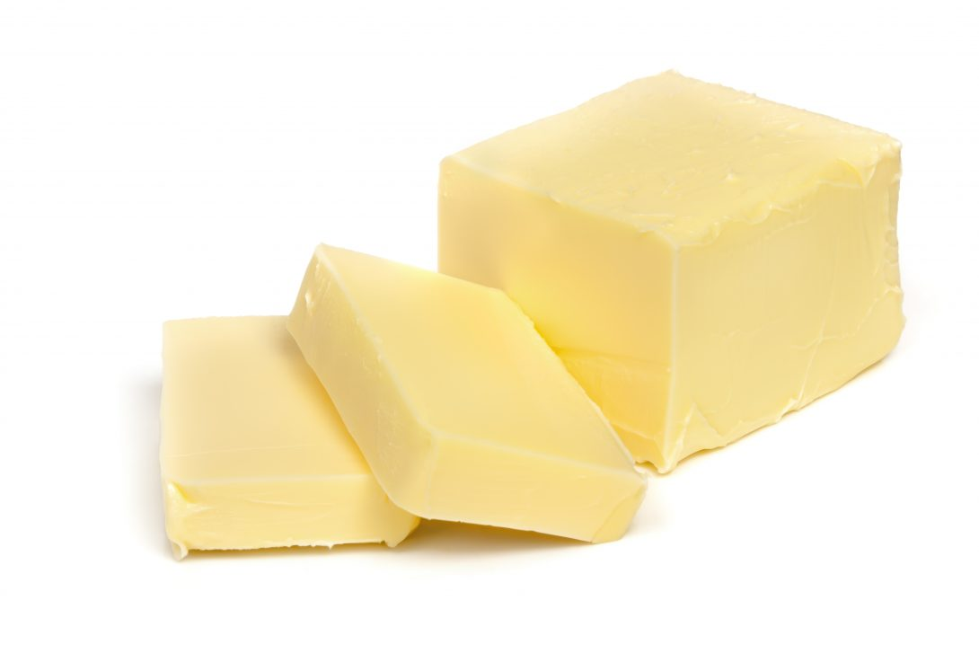
Verzadigd vet

Slide 21
Positief effect op de gezondheid
Hoge inname van onverzadigd vet
In de lever: omzetting naar “goed” cholesterol: HDL
Verlaging van LDL cholesterol gehalte
Essentiële vetzuren: kan het lichaam niet zelf aanmaken, maar zijn wel nodig
Inname via de voeding
Notes:
Onverzadigd vet neemt de vrachtwagentjes uit de bloedbaan weg

Slide 22
Kahootje
Strijden jongens!

